Slide 1

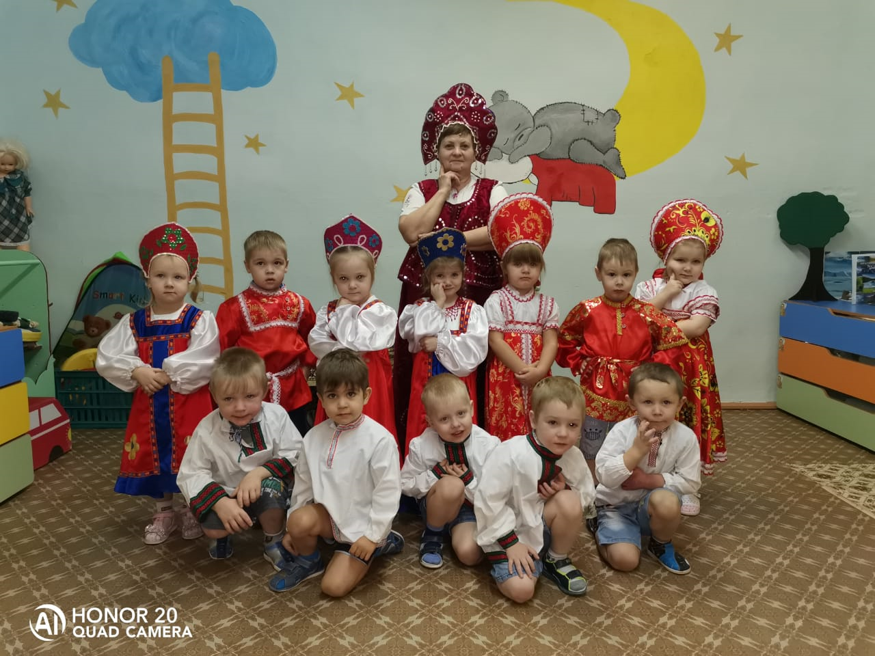
Приобщение младших дошкольников к традициям русской народной культуры подготовила воспитатель Первова Л.Я.

Slide 2
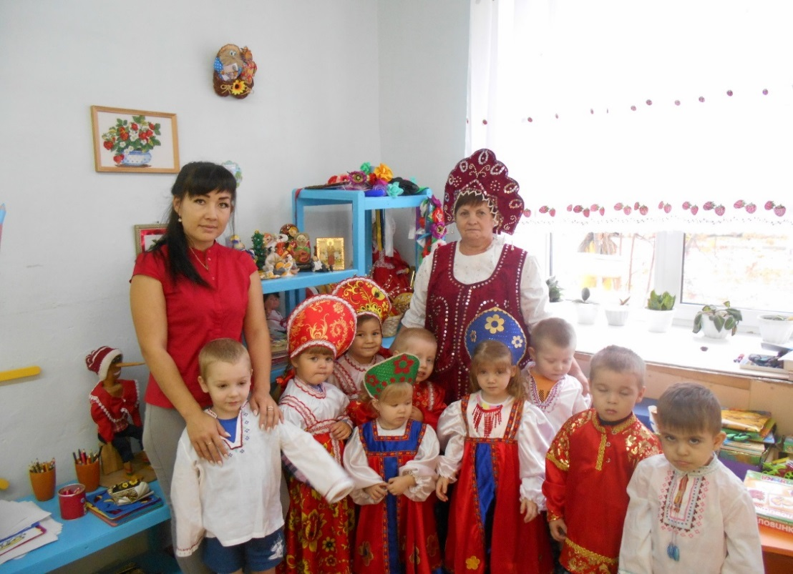
Актуальность.
Считаю необходимым довести до сознания своих воспитанников, что они являются носителями русской народной культуры. Ведь фольклор отражает жизнь народа, его опыт, духовный мир, чувства наших предков.

Slide 3
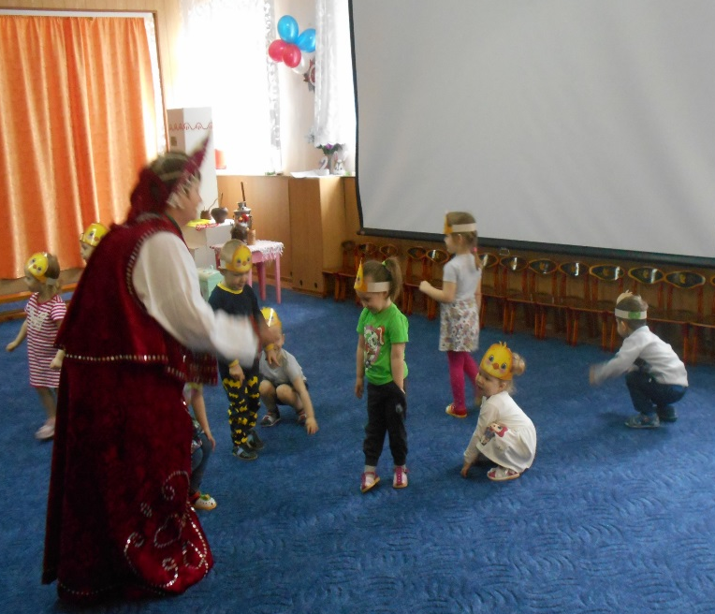
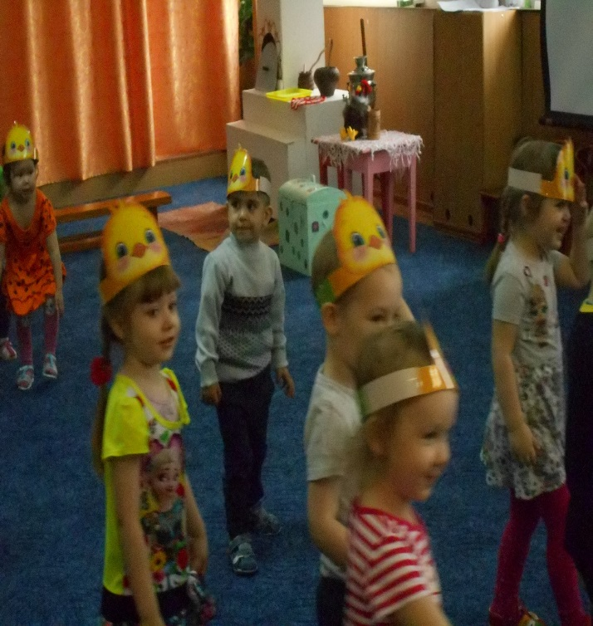
Цель: Привить интерес к народному творчеству и быту русского народа.

Slide 4
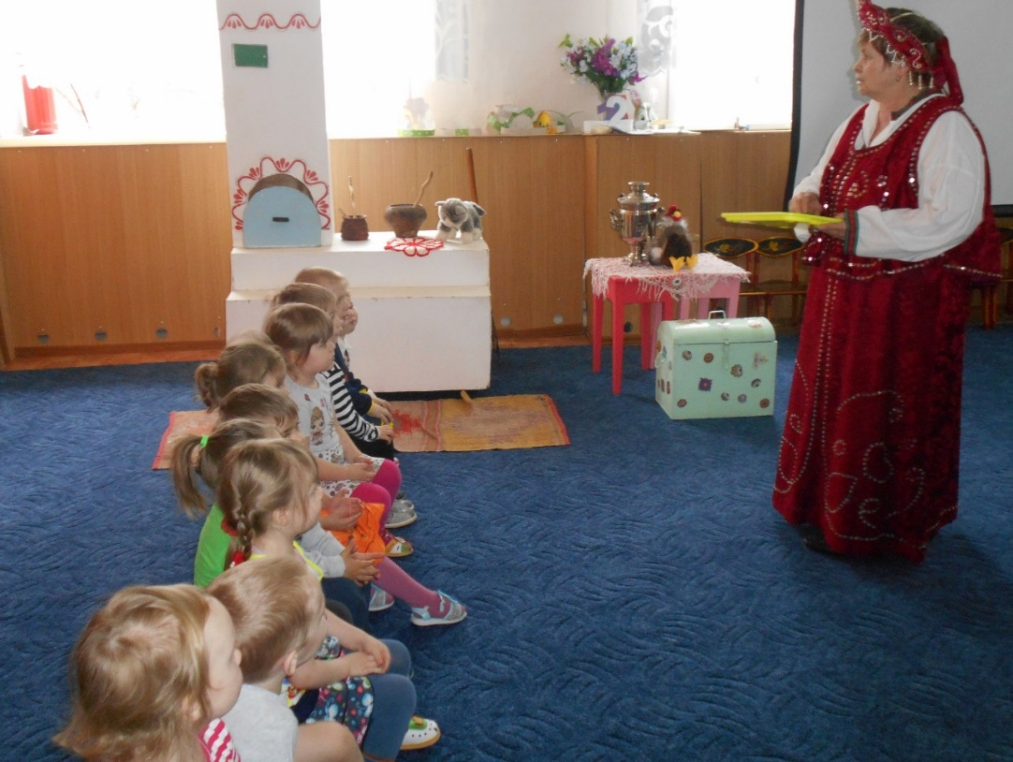
Задачи: познакомить детей с фольклорными произведениями (устным народным творчеством и некоторыми видами народного искусства: народные песни, потешки, пословицы, загадки)
Знакомить с русскими народными играми, знакомить с утварью русской избы.
Поддерживать интерес детей к фольклору
Развивать интерес к народному творчеству.

Slide 5
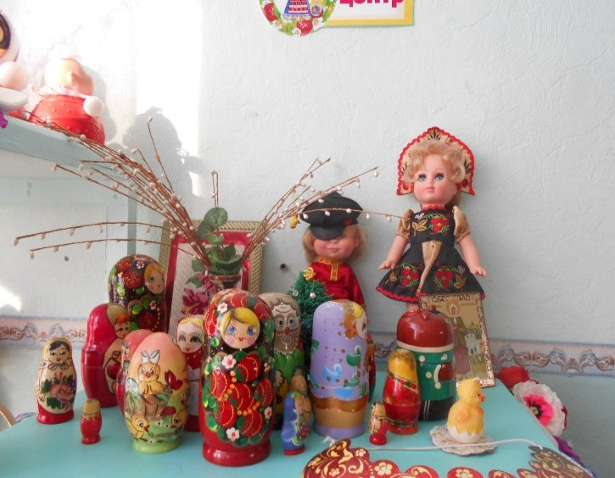
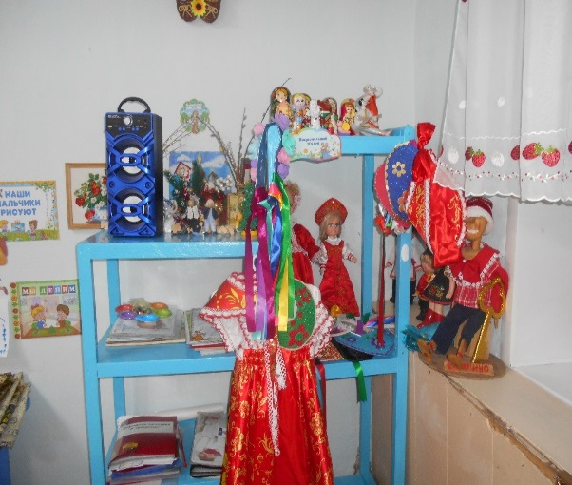
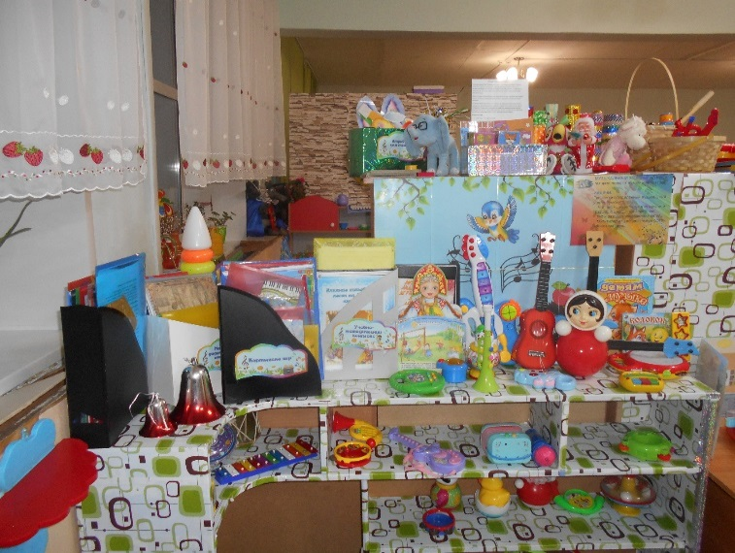
Направления работы по приобщению детей к русской народной культуре:
создание предметно –развивающей среды
широкое использование фольклора (сказок, песен, пословиц, поговорок, частушек)
Знакомство с традиционными и обрядовыми праздниками.
Знакомство с русскими народными играми, хороводами.

Slide 6
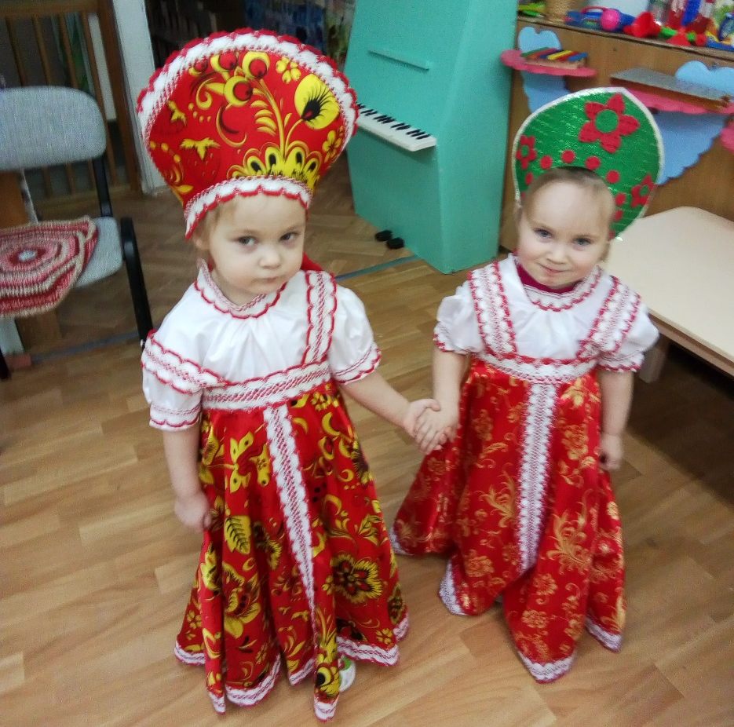
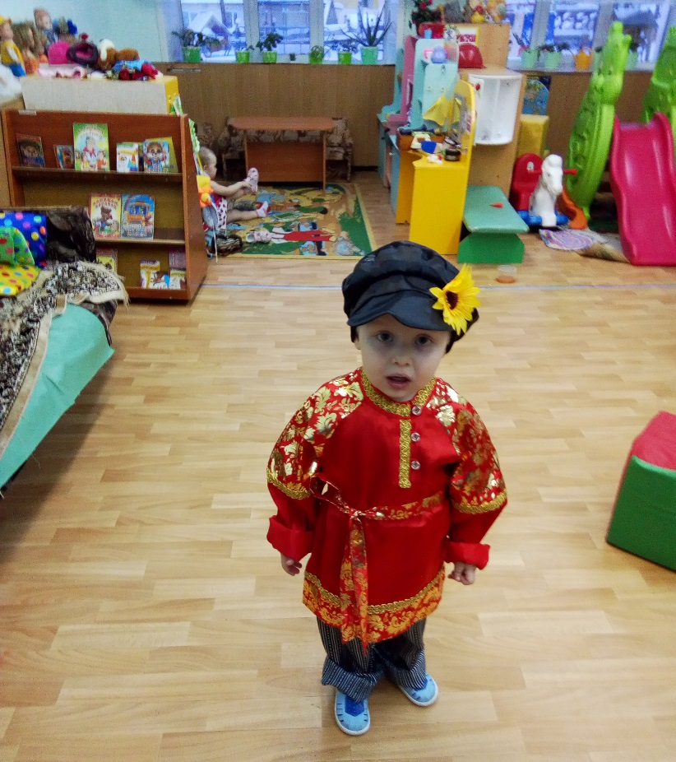
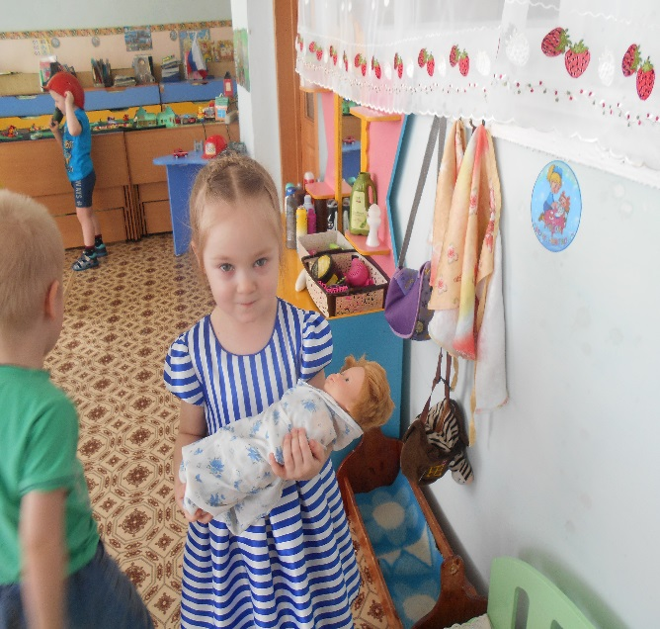
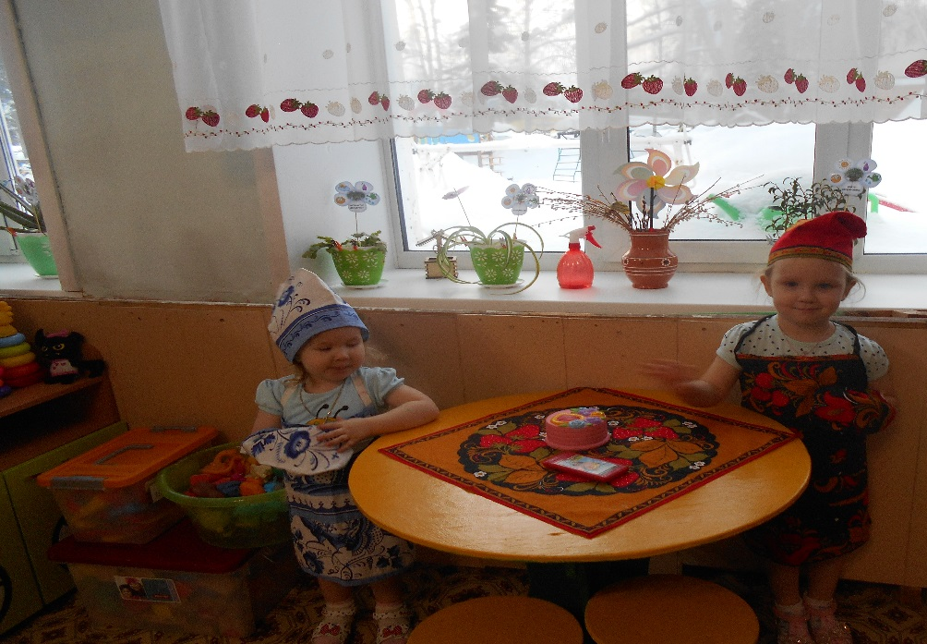
Необходимое условие приобщение детей к народной культуре
-организация развивающей среды. Дети с удовольствием рассматривают и играют с матрешками, примеряют сарафаны , кокошники, покачивают куклу.

Slide 7
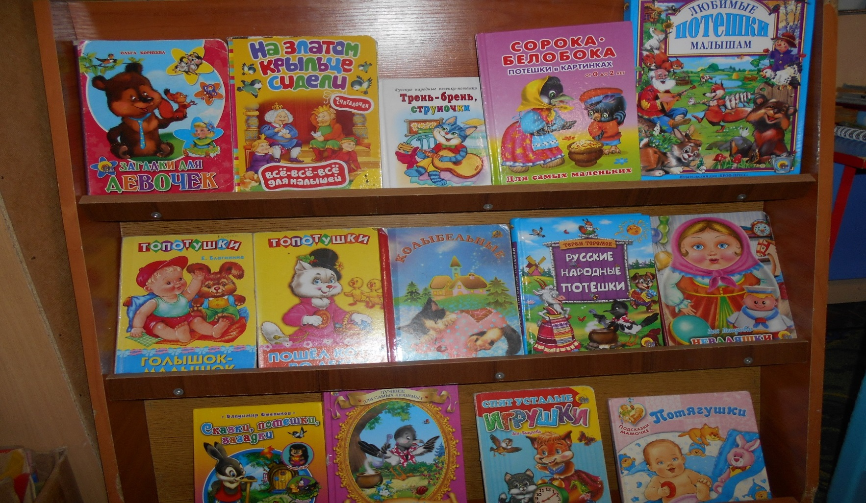
В группе создана библиотечка красочных книг с малыми жанрами фольклора.

Slide 8
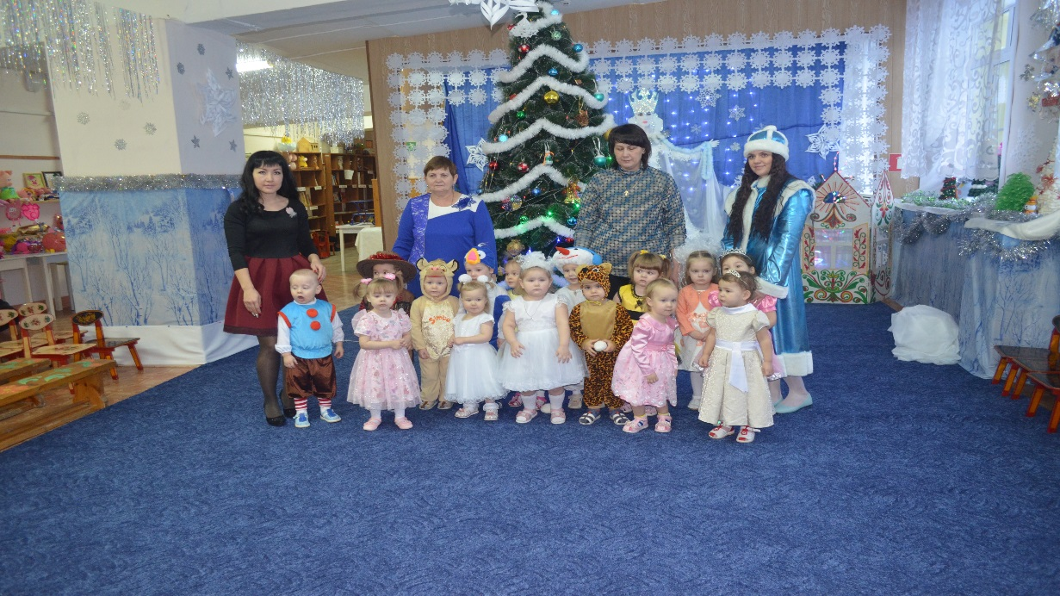
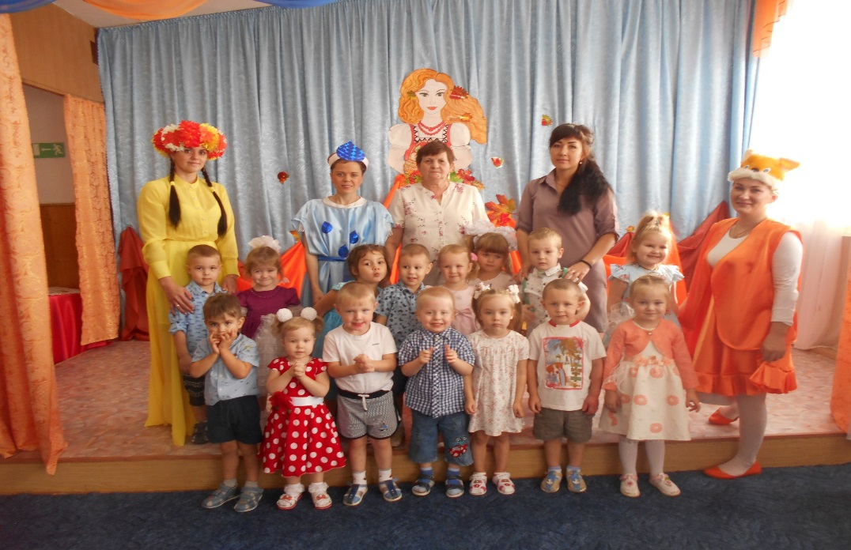
Стараюсь приобщить детей и к культуре своего народа через русские народные праздники «Осенины», «Пасха», «Новый год», «Именины» поскольку обращение к отеческому наследию воспитывает у детей уважение, гордость за землю, на которой живешь. Народные праздники мощный фактор положительного воздействия на эмоциональную сферу ребенка.

Slide 9
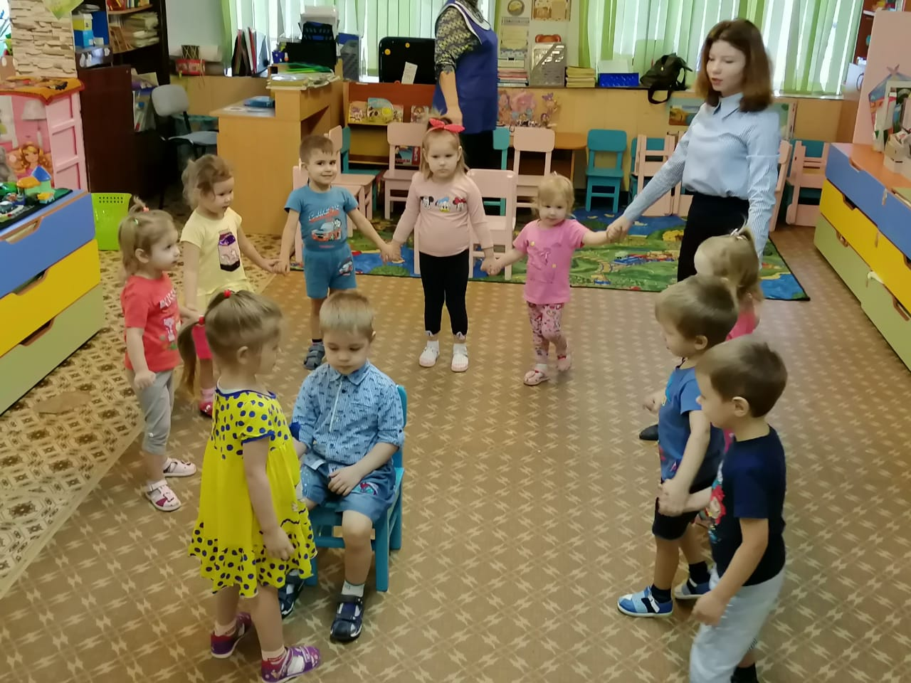
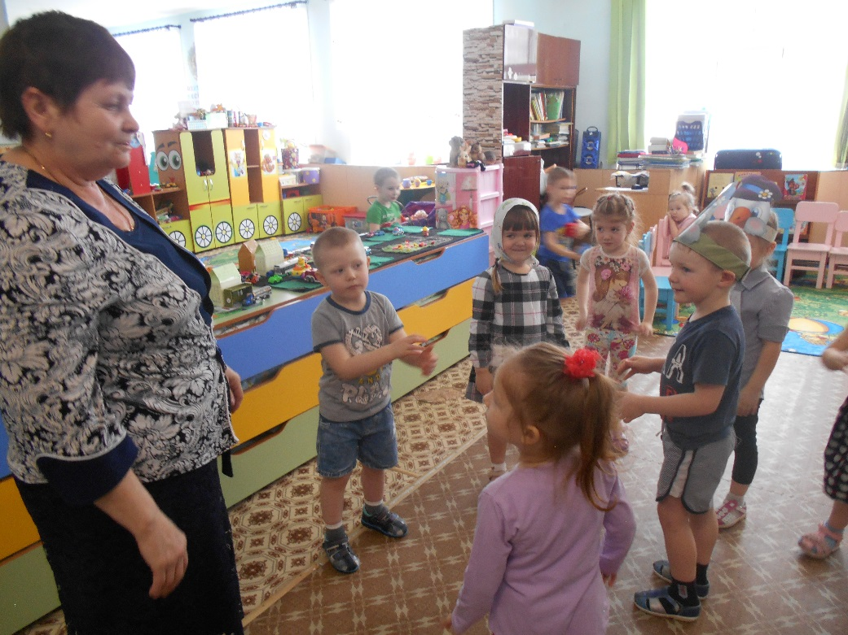
Народные игры в детском саду- не развлечение, а особый метод вовлечения детей в творческую деятельность, метод стимулирования их активности .Играя ребенок познает окружающий мир.

Slide 10
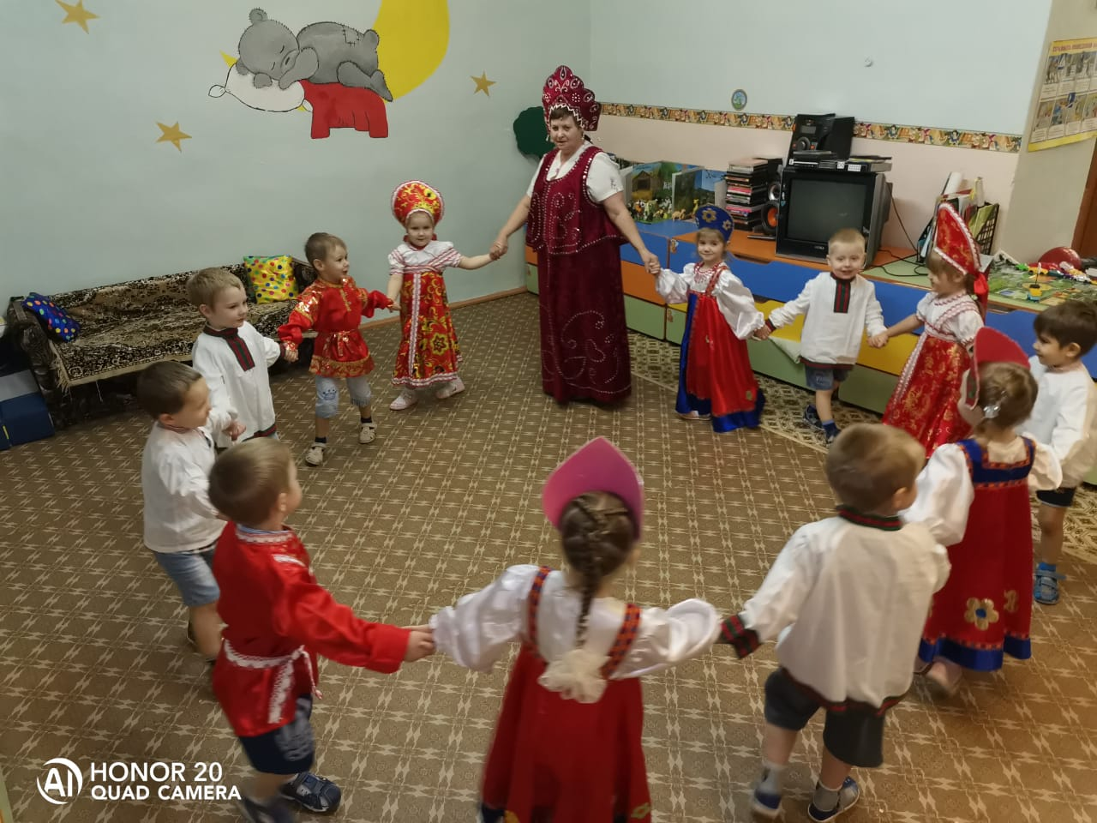
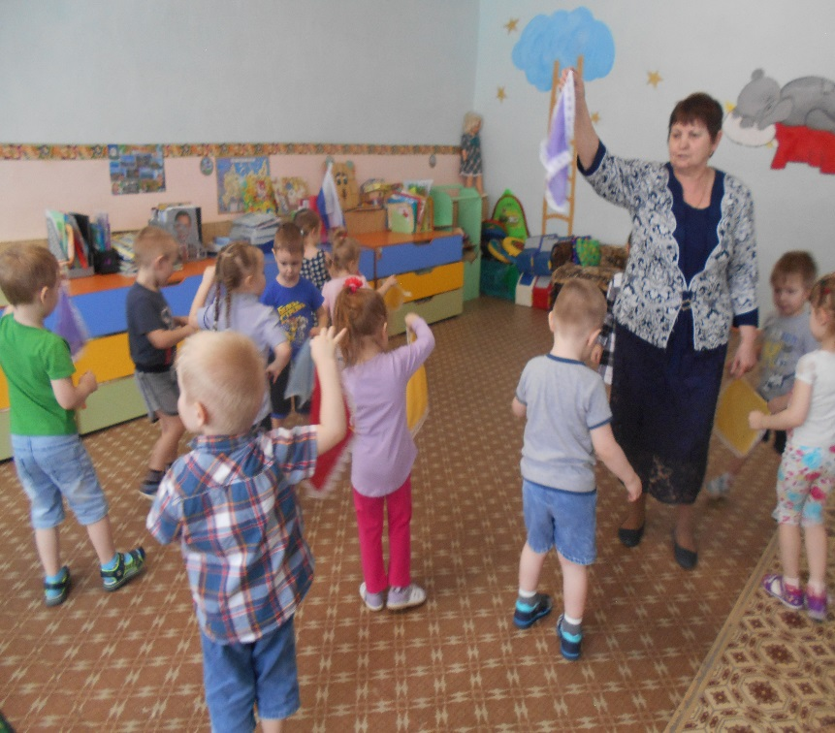
Хороводные игры-любимые забавы малышей. Легко устанавливается эмоциональный контакт взрослого с ребенком. Это облегчает понимание речи и побуждает его подражать речевым действиям. Хороводы выражают и раскрывают духовную жизнь народа, его вкусы и идеалы

Slide 11
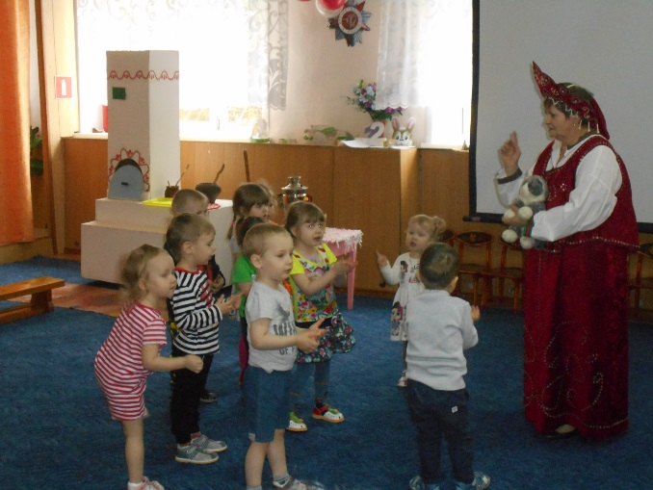
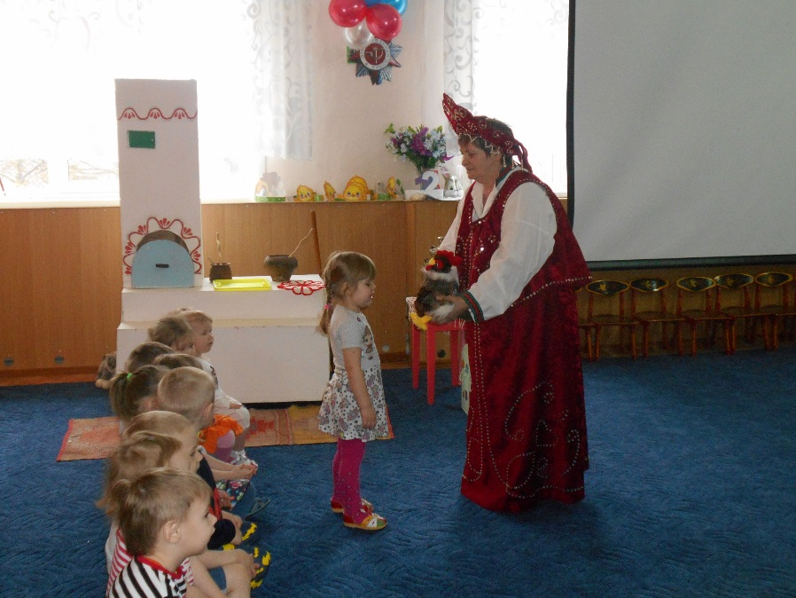
Наиболее интересными формами работы по приобщению малышей к народной культуре считаю:
Использование фольклора в организованной образовательной деятельности: в познавательной, речевой деятельности, игровой, продуктивной.
Фольклор использую как на занятиях-играх, так и во всех режимных моментах
В русском фольклоре, каким-то особенным образом сочетается слово, напевность, музыкальный ритм.
Адресованные детям потешки звучат как ласковый говорок, выражая заботу, нежность, веру в благополучное будущее.

Slide 12
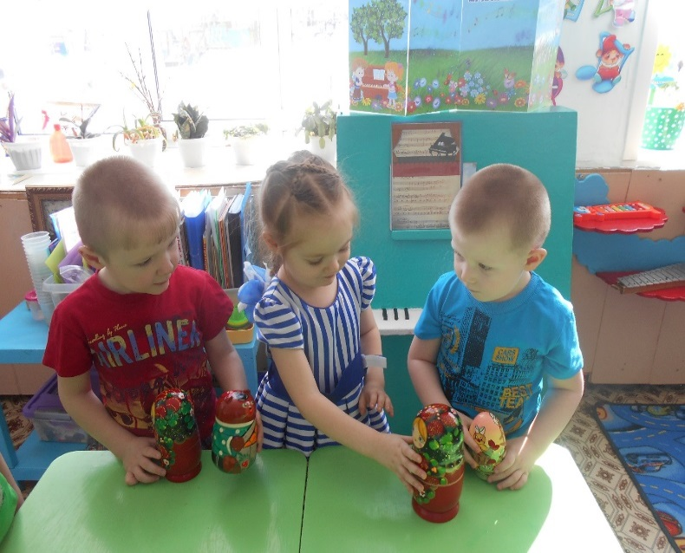
Большое значение в формировании интереса к окружающему миру оказывает знакомство с народными игрушками, предметами народных мастеров. В младшем возрасте знакомим детей с матрешкой.

Slide 13

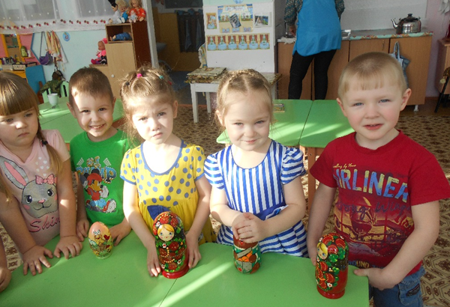
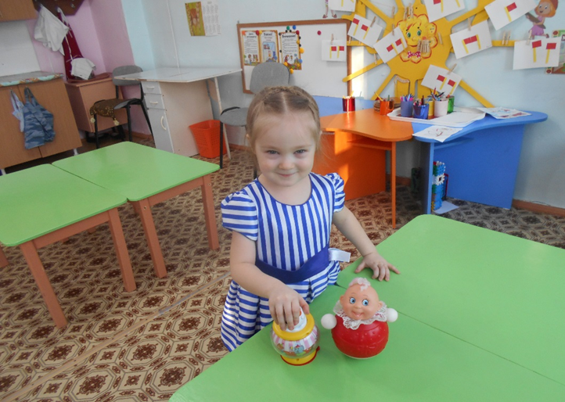
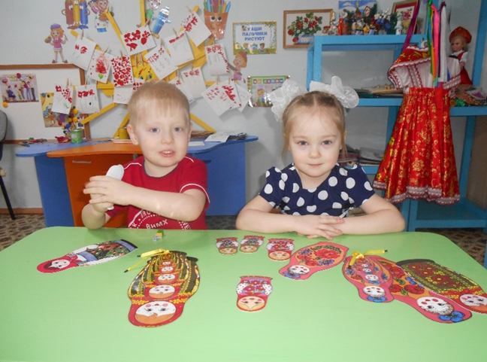

Slide 14
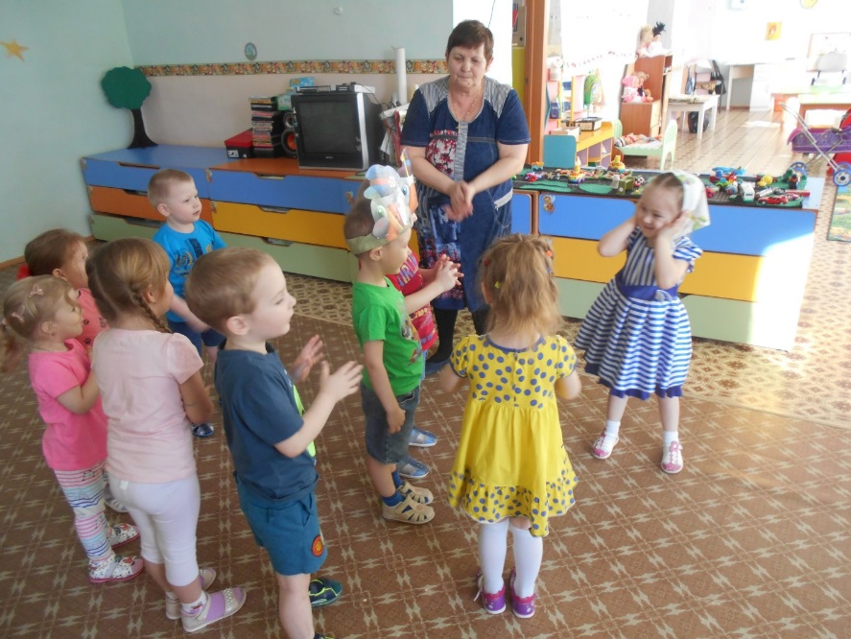
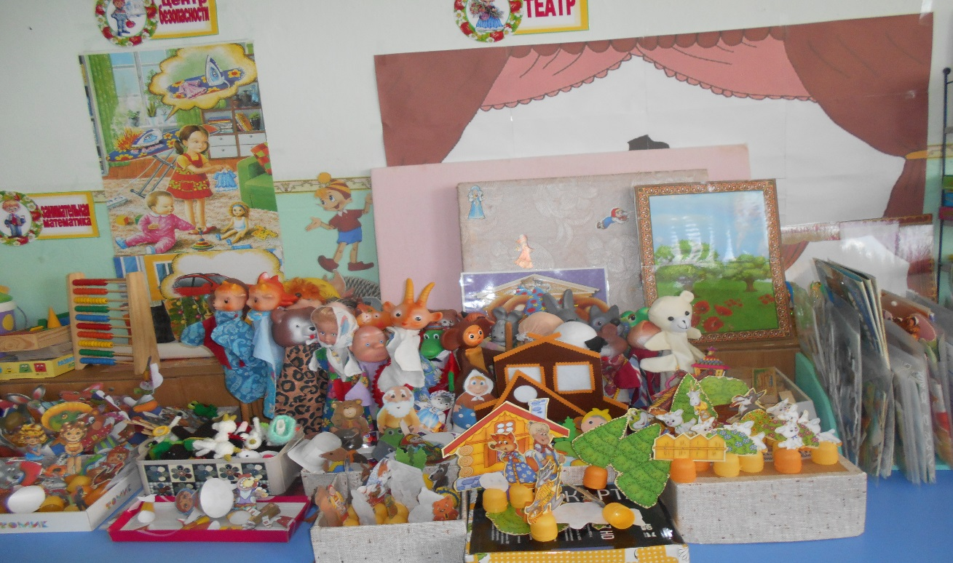
В группе имеются разнообразные виды театров(пальчиковые, перчатные), художественная литература :сказки, песенки, потешки, с помощью которых происходит целостное восприятие произведений разных жанров, усвоению содержания произведений и эмоциональной отзывчивости на него

Slide 15
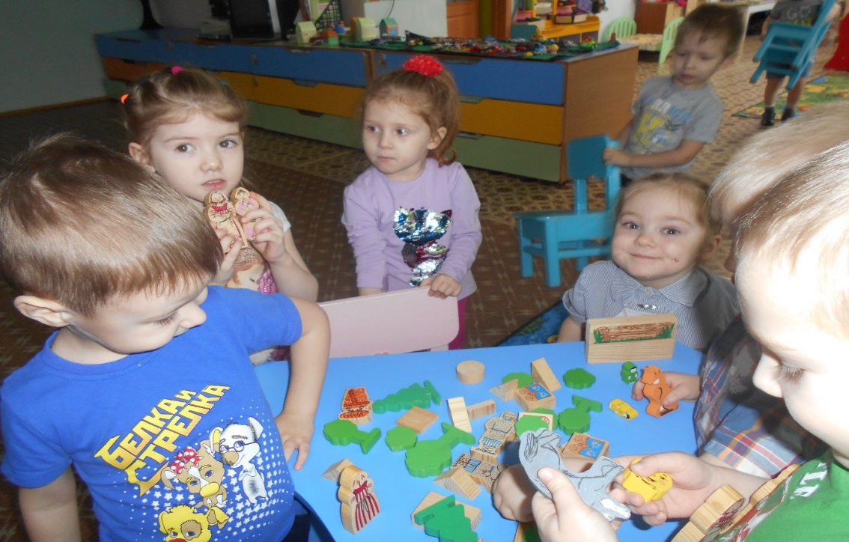
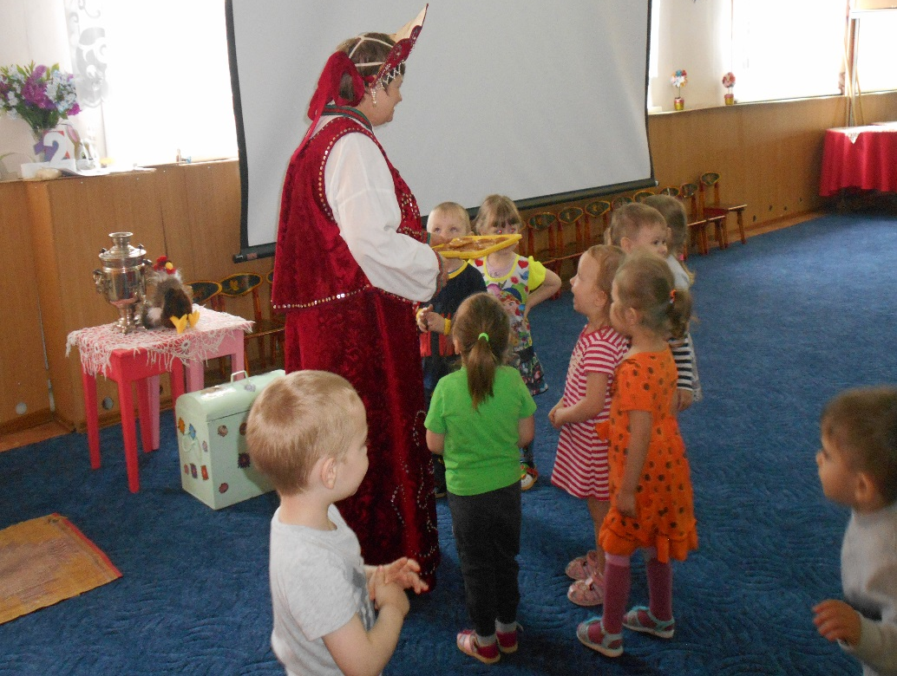
При знакомстве со сказками в этом возрасте обращаю внимание на детали предметов русского быта(горшок, прялка, скалочка),учу замечать цветовую гамму в изображенных предметах, игрушках, домашней утвари

Slide 16
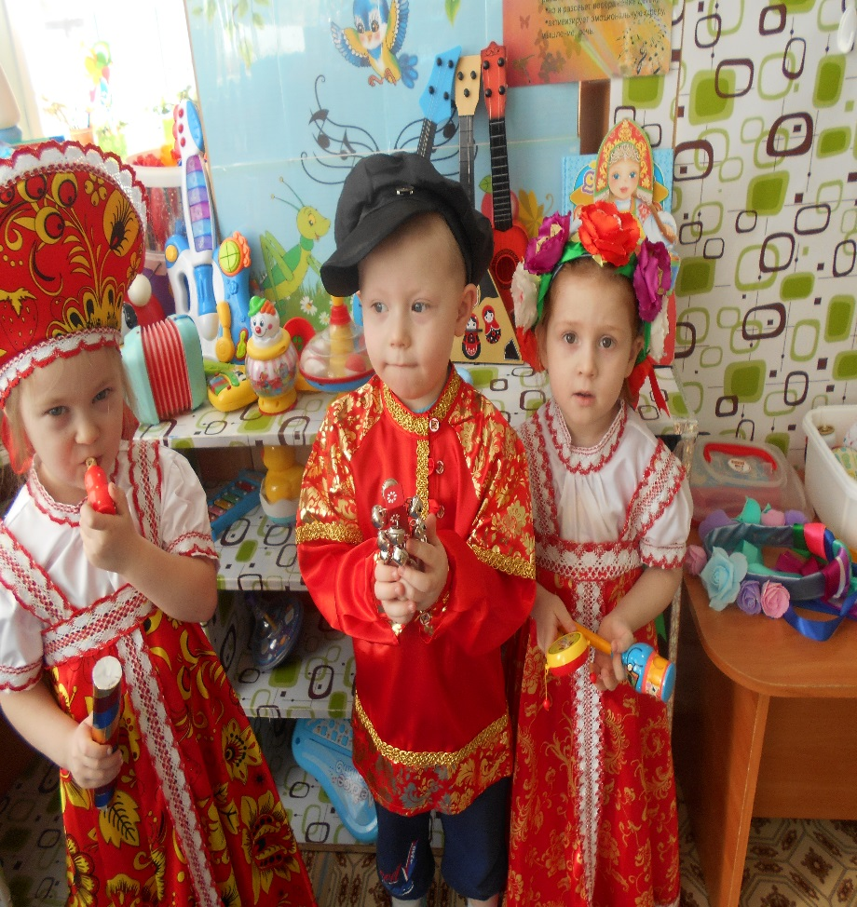
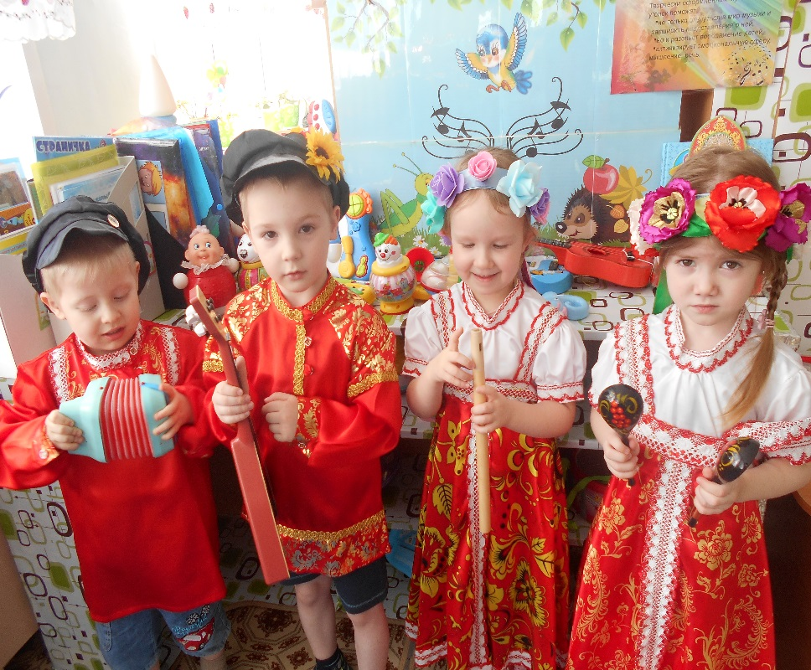
Народные песни и танцы знакомят детей с национальными традициями народа, с его песенным прошлым.

Slide 17
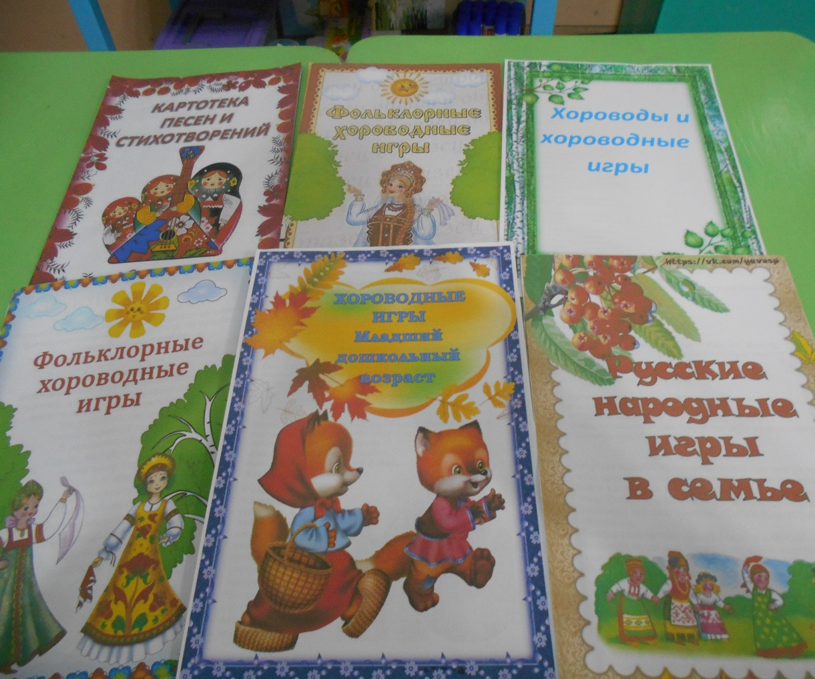
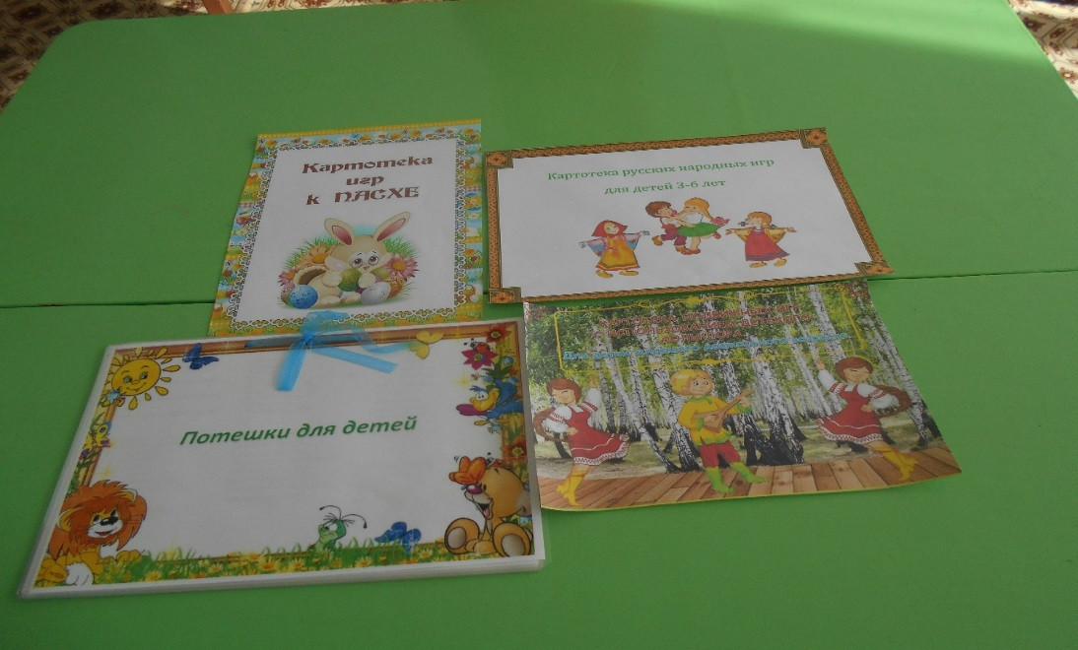
Картотеки русских народных игр

Slide 18
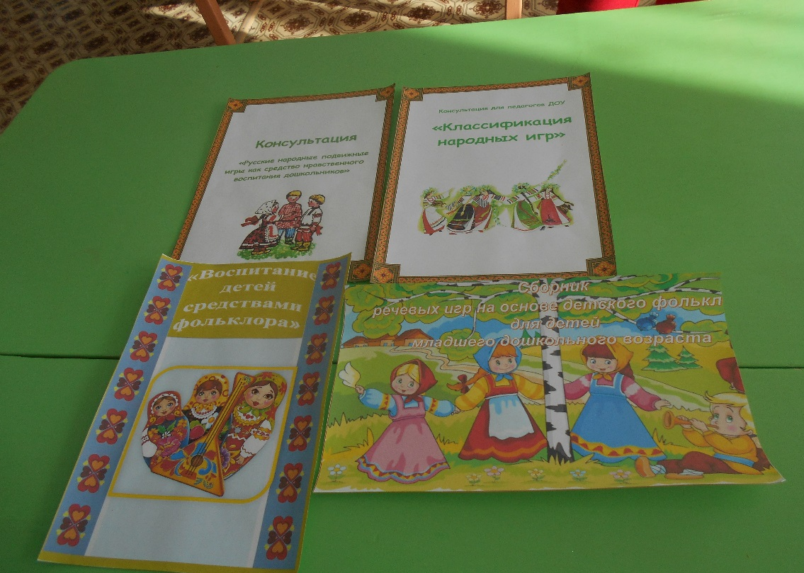
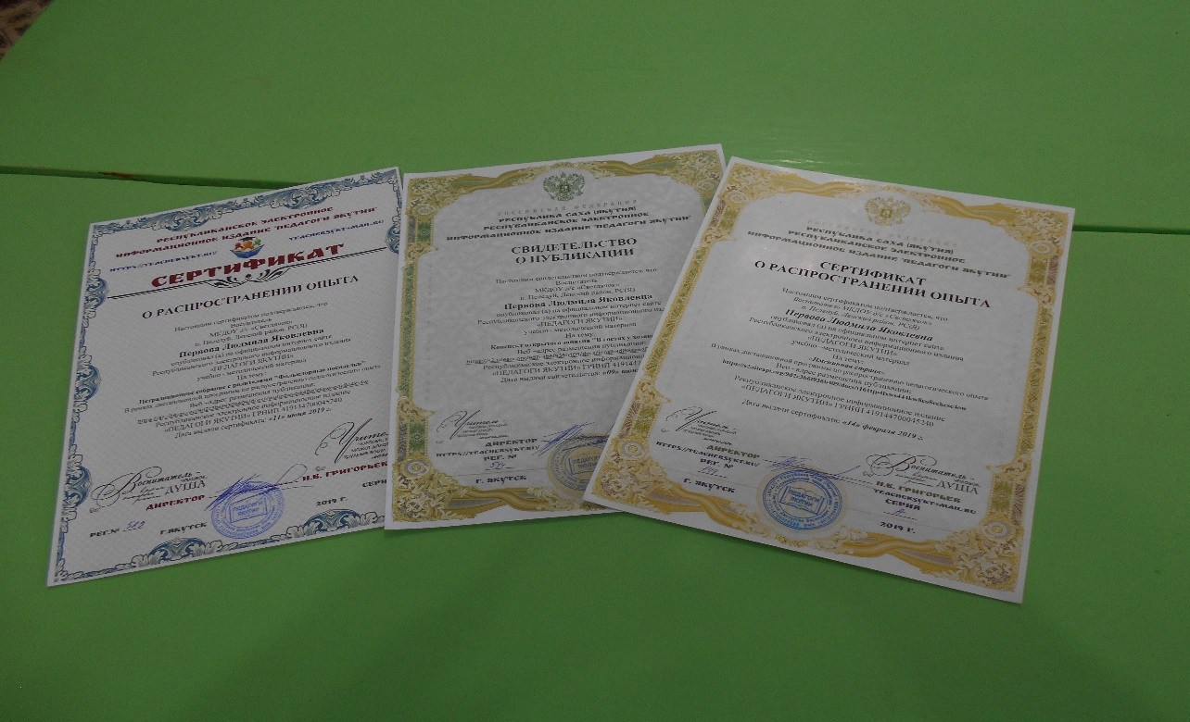

Slide 19
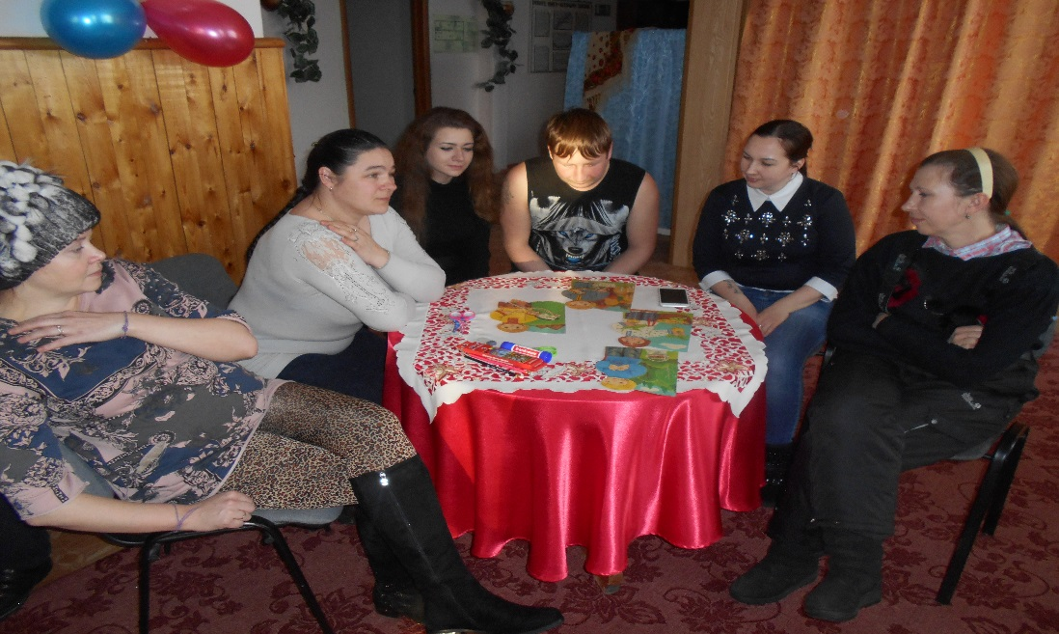
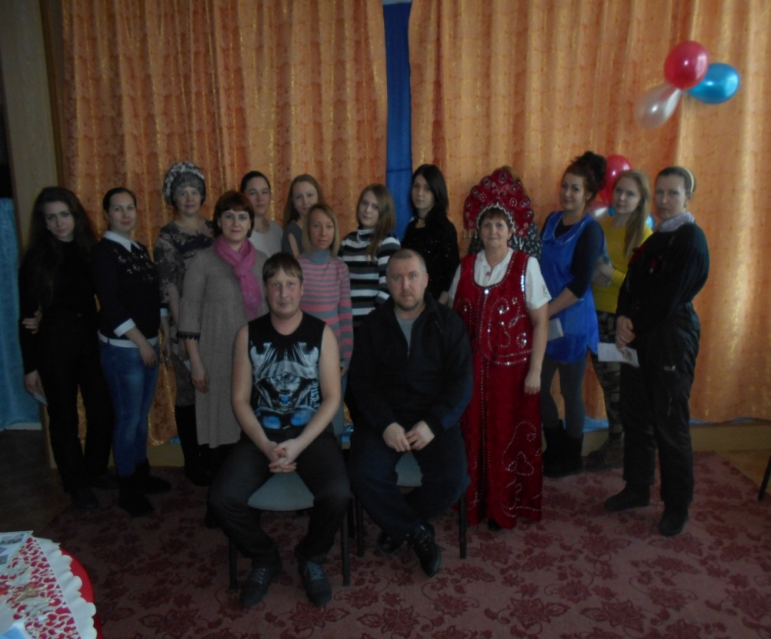
семинар практикум
«Малые жанры фольклора»
нетрадиционное собрание «Фольклорные посиделки»

Slide 20
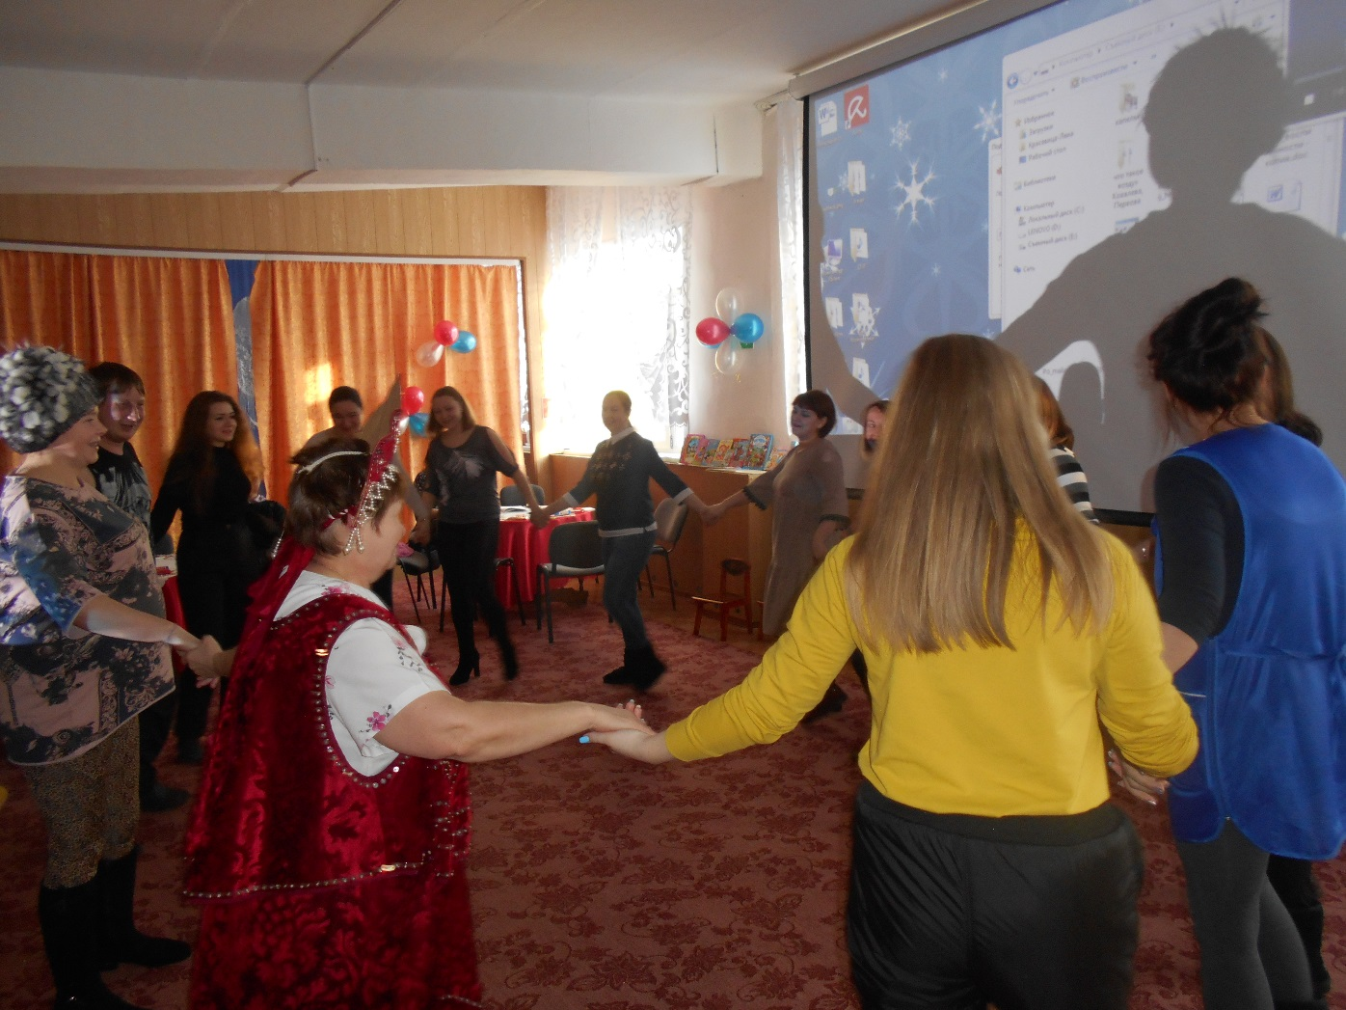
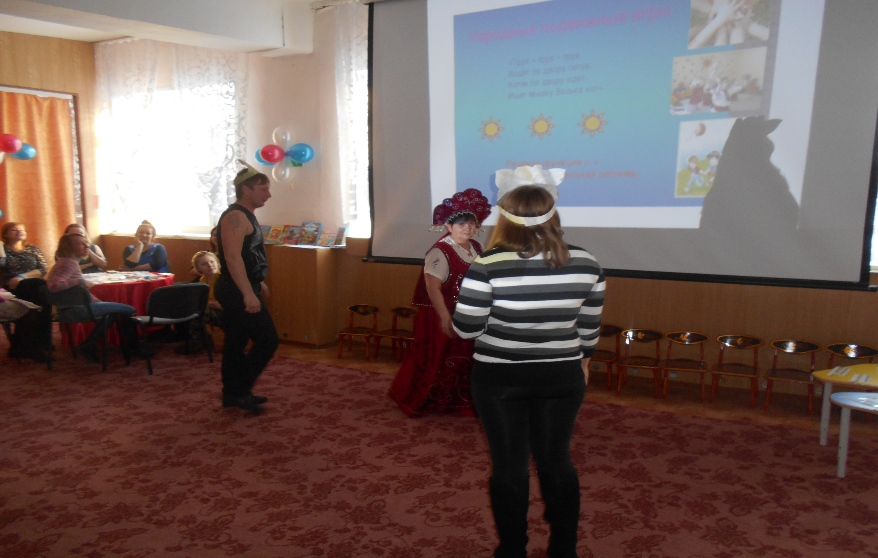

Slide 21
Приобщая детей к истокам русской народной культуры, мы развиваем личность каждого ребенка, который, надеемся, будет носителем черт русского характера, так как только на основе прошлого можно понять настоящее, предвидеть будущее.

Slide 22
Спасибо за внимание.

